Slide 1
第21章 图像处理工具箱
在MATLAB的图像处理工具箱（Image Processing Toolbox）提供了大量的用于图像处理的函数。本章首先对图像处理工具箱进行简单的介绍，然后详细的介绍了图像的类型、图像类型之间的转换、图像的读取和显示等基本操作。接着介绍了图像的常见操作、图像的变换、图像的增强和边缘检测等。最后介绍了利用MATLAB进行图像和视频的采集。

Slide 2
21.1 图像处理基础
首先对数字图像处理和MATLAB的图像处理工具箱进行了介绍，然后详细介绍了MATLAB中的图像类型和图像类型之间的转换。最后详细的介绍了在MATLAB中如何进行图像的读取、写入和显示，最后介绍了MATLAB的图像浏览器imtool。

Slide 3
21.1.1 数字图像处理
从物理和数学角度看，图像是记录物体辐射能量的空间分布，这个分布是空间坐标、时间坐标和波长的函数，即I=f(x,y,z,λ,t)，这样的图像能被计算机处理，计算机图像处理即数字图像处理MATLAB的长处就是处理矩阵运算，因此用MATLAB处理数字图像非常方便。计算机图像处理是利用计算机对数字图像进行一系列操作，从而获得预期的结果的技术。

Slide 4
21.1.2 图像处理工具箱介绍
MATLAB对图像的处理功能主要集中在它的图像处理工具箱（Image Processing Toolbox）中。图像处理工具箱是由一系列支持图像处理操作的函数组成，可以进行诸如几何操作、线性滤波和滤波器设计、图像变换、图像分析与图像增强、图像注册以及形态学处理等图像处理操作。

Slide 5
21.1.3 MATLAB中图像类型
在MATLAB中，有4种基本的图像类型，分别是：
RGB真彩色图像（Truecolor Image）
索引图像（Indexed Image）
灰度图像（Grayscale Image）
二值图像（Binary Image）

Slide 6
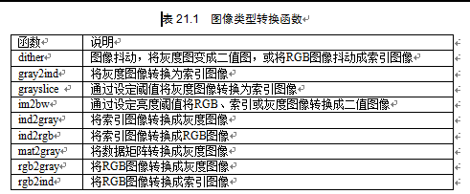
21.1.4 MATLAB图像类型转换
在图像处理过程中，有时需要对图像的类型进行转换。例如，将索引图像转换为RGB图像，或将RGB图像转换为灰度图像等。常见的图像类型转换函数，如表21.1所示。下面进行详细的介绍。

Slide 7
21.1.5 图像的读写和显示
在MATLAB中，采用函数imread( )和函数imwrite( )分别进行图像的读取和写入。
采用函数imfinfo( )获取图像文件的信息。
采用函数imshow( )和函数montage( )显示图像。此外，还可以将多帧图像转换为电影，下面分别进行介绍。

Slide 8
21.1.6 图像浏览器
在MATLAB中，采用imtool进行图像的显示。在MATLAB以前的版本中，采用函数imview( )，函数imview( )将会逐渐被函数imtool( )替代。

Slide 9
21.2 图像的常用操作
下面介绍图像处理中经常用到的图像基本运算、图像的直方图均衡化、对比度增强、图像的旋转、图像中添加噪声、图像的剪切等。这些都是图像处理中最常用的基本操作。

Slide 10
21.2.1 图像基本运算
在利用MATLAB进行图像处理时，由于图像数据类型为unit8，而在矩阵运算中要求所有的运算变量为double型。因此必须将图像数据转换成双精度型数据。在MATLAB中，通过函数im2double( )将图像数据转换为双精度浮点型。
两幅图像的加法运算
两幅图像的减法运算
两幅图像的乘法运算
两幅图像的除法运算
两幅图像的绝对差异

Slide 11
21.2.2 图像的直方图和直方图均衡化
在MATLAB中，采用函数imhist( )计算和显示图象的直方图，该函数的调用格式为：
imhist(I)：该函数绘制灰度图像的直方图。
imhist(I, n)：该函数指定灰度级的数目为n。
imhist(X, map)：该函数绘制索引图像的直方图。
[counts, x]=imhist(…)：该函数返回直方图的数据，通过函数stem(x, counts)可以绘制直方图。
在MATLAB中，采用函数histeq( )实现直方图的均衡化。该函数可以用于灰度图像和索引图像。

Slide 12
21.2.3 图像的对比度增强
在MATLAB中，通过函数imadjust( )进行图像的对比度增强。该函数的调用格式为：
J=imadjust(I)：该函数对灰度图像I进行对比度增强。
J=imadjust(I, [low_in; high_in], [low_out; high_out])：该函数中[low_in; high_in]为原图象中要变换的灰度范围，[low_out; high_out]变换后的灰度范围。
RGB2=imadjust(RGB1, …)：该函数对RGB图像进行对比度增强。

Slide 13
21.2.3 图像的插值
插值是常用的数学运算，通常是利用曲线拟合的方法，通过离散的采样点建立一个连续函数来逼近真实的曲线，用这个重建的函数便可以求出任意位置的函数值。在MATLAB中通过插值，可以实现图像的缩放和旋转。
在MATLAB中，函数imresize( )采用插值的方法来改变图像的大小。
在MATLAB中，采用函数imrotate( )进行图像的旋转。

Slide 14
21.2.4 图像中添加噪声
在MATLAB中，可以通过函数imnoise( )给图像添加噪声，该函数的调用格式为：
J=imnoise(I, type)：该函数对图像I添加类型为type的噪声。参数Type对应的噪声类型如下：'gaussian'为高斯白噪声；'localvar'为0均值白噪声；'poisson'为泊松噪声；'salt & pepper'为椒盐噪声；'speckle'为乘性噪声
J=imnoise(I, type, parameters)：该函数对类型为type的噪声的属性进行设置。

Slide 15
21.2.5 图像剪切
在MATLAB中，通过函数imcrop( )实现图像的剪切，获取图像的一部分（矩形区域）。关于函数imcrop( )的详细调用格式，用户可以查阅MATLAB的帮助系统。

Slide 16
21.3 图像的变换技术
在数字图像处理中，图像的变换包括：二维快速傅立叶变换和反变换、二维离散余弦变换和反变换。下面分别进行介绍。

Slide 17
21.3.1 图像的傅里叶变换
在MATALB中，采用函数fft2( )计算图像的二维快速傅立叶变换，该函数的调用格式为：
Y=fft2(X)：该函数计算图像数据X的二维傅立叶变换。
Y=fft2(X, m, n)：该函数通过补0，来指定数据的大小。

Slide 18
21.3.2 图像的离散余弦变换
离散余弦变换（Discrete Cosine Transform）是采用不同频率和幅值的余弦函数来逼近图像。离散余弦变换常用来进行图像的压缩，例如JPEG格式的图像就采用了离散余弦变换进行压缩。
在MATLAB中，采用函数dct2( )进行二维离散余弦变换，采用函数idct2( )进行二维离散余弦变换的反变换 。

Slide 19
21.4 图像增强技术
数字图像的增强是图像处理中的一个重要研究内容之一，是图像处理的一项基本技术。下面介绍如何获取图像的像素值及其统计，最后介绍通过图像的数字滤波进行图像的增强。

Slide 20
21.4.1 像素值及其统计
在MATLAB中，采用函数impixel( )来获取图像的像素值。该函数的常用调用格式为：
p=impixel(I)：该函数通过鼠标单击获取灰度图像中一点的像素值。
p=impixel(X, map)：该函数通过鼠标单击获取索引图像中一点的像素值。
p=impixel(RGB)：该函数通过鼠标单击获取RGB图像中一点的像素值。
p=impixel(I, c, r)：该函数获取灰度图像中，行为c，列为r的像素点的像素值。
p=impixel(X, map, c, r)：该函数获取索引图像中，行为c，列为r的像素点的像素值。
p=impixel(RGB, c, r)：该函数获取RGB图像中，行为c，列为r的像素点的像素值。

Slide 21
21.4.1 像素值及其统计
在MATLAB中，利用函数impixelinfo( )获取图像中任意点的像素值。此外，利用函数imcontour( )可以绘制灰度图像的等高线 。

Slide 22
21.4.2 图像的滤波
对于含有噪声的图像，可以对图像进行滤波，使图像变的更清晰。常用的滤波方法有邻域平均法、中值滤波法和自适应滤波法。
在MATLAB中，采用函数medfilt2( )对图像进行中值滤波。采用函数wiener2( )进行自适应滤波，根据图像的局部均值和方差进行自动调整，而且该函数还可以估计噪声的类型。

Slide 23
21.5 图像的边缘检测
在进行图像的分析和处理时，图像的边缘包含许多中重要的信息，可以利用边缘检测来对图像进行分割。
在MATLAB中，采用函数edge( )来对图像的边缘进行检测。在进行边缘检测时，常用的算子有Sobel算子、Prewitt算子、Roberts算子、LOG算子和Canny算子等。该函数的详细调用形式，用户可以查阅MATLAB的帮助系统。

Slide 24
21.6 数字图像的采集
本节介绍如何利用MATLAB软件对USB摄像头进行设置，并采集数字图像和视频。这些内容属于MATLAB的图像采集工具箱（Image Acquisition Toolbox）。

Slide 25
21.6.1 USB摄像头设置
在MATLAB中通过函数imaqhwinfo( )检测用户的MATLAB软件是否安装了图像采集工具箱，并显示图像采集工具箱的版本。
USB摄像头的适配器为winvideo。

Slide 26
21.6.2 图像和视频的采集
在MATLAB中，通过函数videoinput( )建立摄像头对象后，可以采用函数preview( )进行视频采集和显示。该函数的调用格式为：preview(obj)，其中obj为摄像头对象。利用函数stoppreview( )暂停视频的采集和显示，利用函数closepreview( )关闭摄像头对象。
在MATLAB中，利用函数obj=videoinput(…)建立摄像头对象obj后，可以采用函数start(obj)开始视频的采集，利用函数stop(obj)暂停视频的采集，利用函数delete( obj)删除摄像头对象

Slide 27
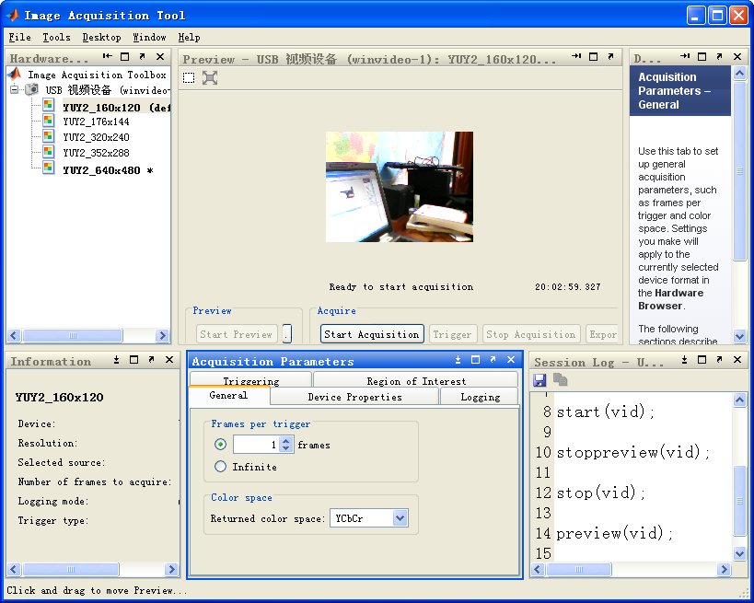
21.6.3 imaqtool工具
在MATLAB中，可以采用imaqtool工具直接进行视频的预览。用户可以在MATLAB的命令行窗口直接输入：imaqtool来调用该工具，出现视频设置和采集窗口，如图21.57所示。在imaqtool工具界面中，用户可以通过单击按钮Start Preview进行视频的预览，单击Start Acquisition进行视频的采集。

Slide 28
21.8 本章小结
本章介绍了利用MATLAB的图像处理工具箱进行数字图像的处理和分析。首先介绍了图像的类型、图像的读取和显示等，然后介绍了图像的常用操作，例如图像的直方图和直方图均衡化、图像的对比度增强等。接着介绍了图像的变换和增强技术，重点介绍了图像的滤波，包括邻域平均法、中值滤波和自适应滤波等。最后介绍了图像的边缘检测，以及利用USB摄像头进行图像和视频的采集。本章是数字图像处理的基础，需要读者熟练掌握，多动手自己编写程序。

